Slide 1
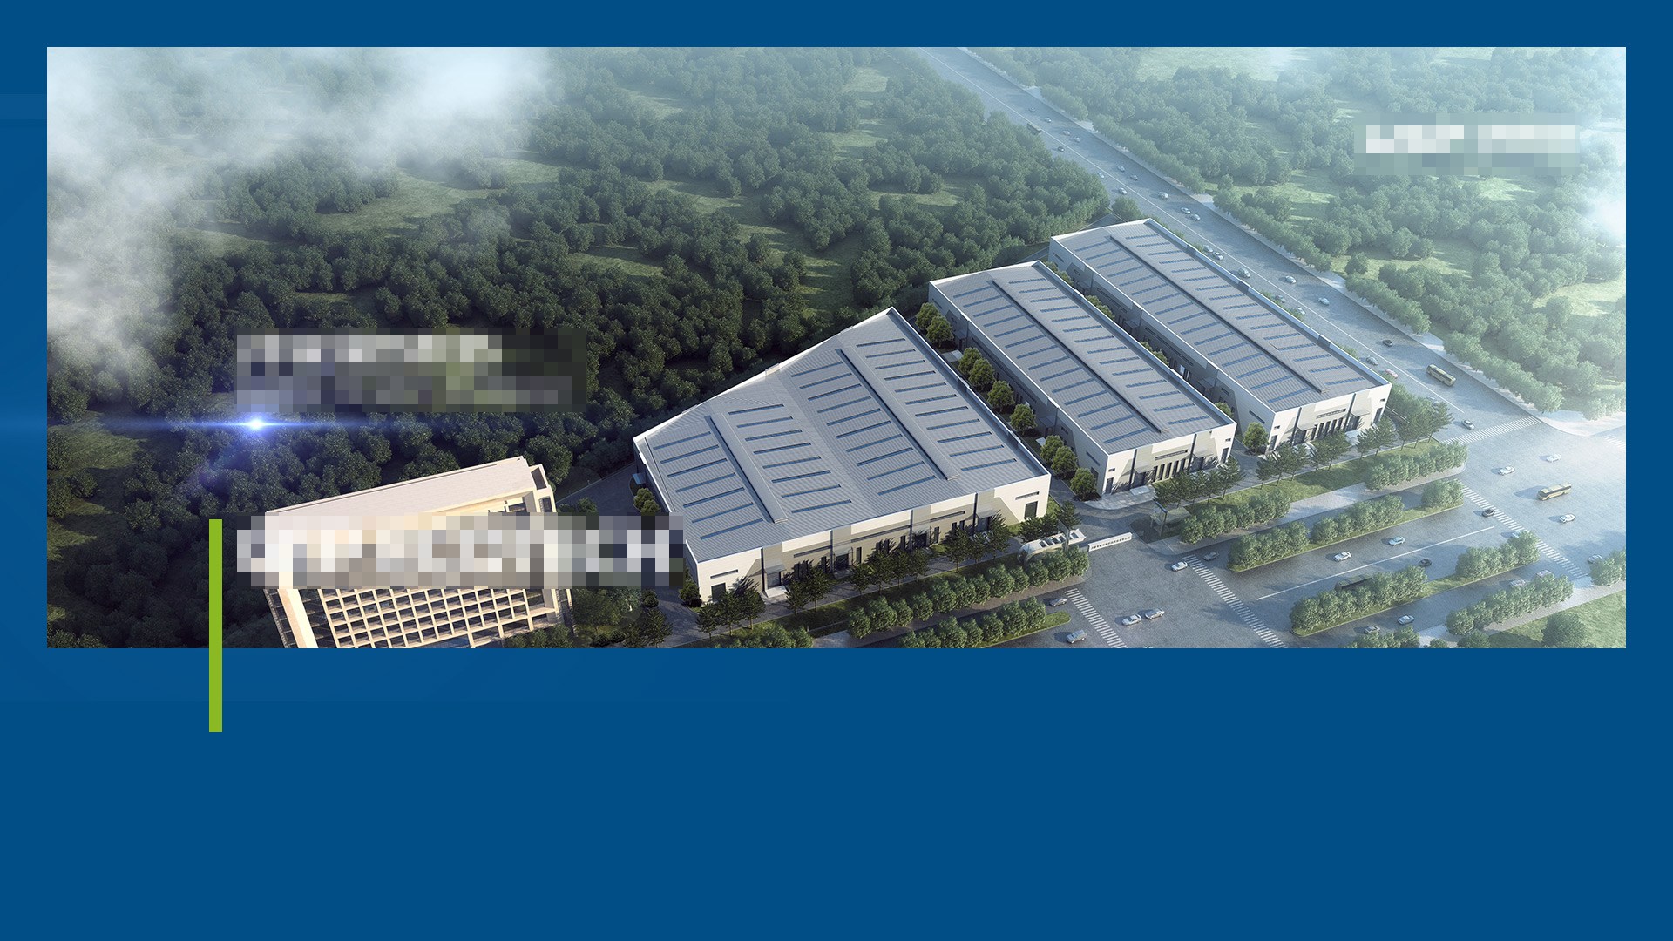
文章写作方法
电子商务部-李志远

Slide 2


1
百度优质文章标准
2
网络推广类文章
3
网站优化类文章
4
短视频文案
5
宣传类资料

Slide 3

01
百度优质文章标准_2021.04.01
PART ONE
1.出身 2.颜值 3.内涵 4.口碑

Slide 4
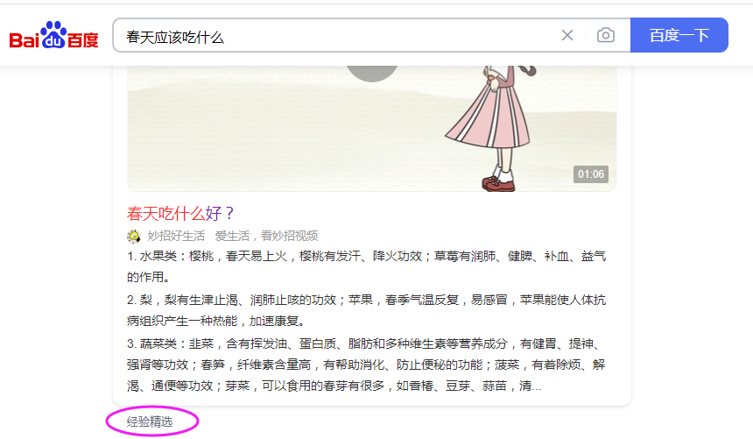
1.出身： 优质网站、专业平台、知名人士
要求：更新稳定，内容专业、真实，图文、视频内容相关度高；
禁止：文不对题、图文不符，内容或图片重复、无法打开等。

Slide 5
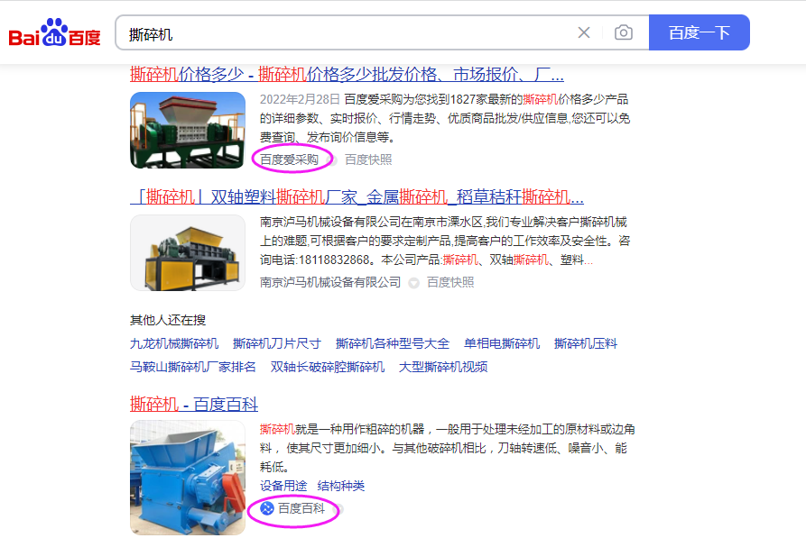

Slide 6
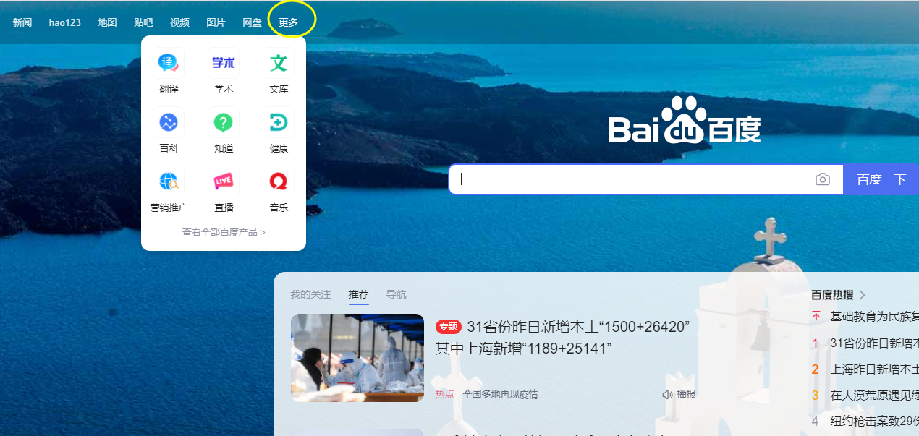

Slide 7
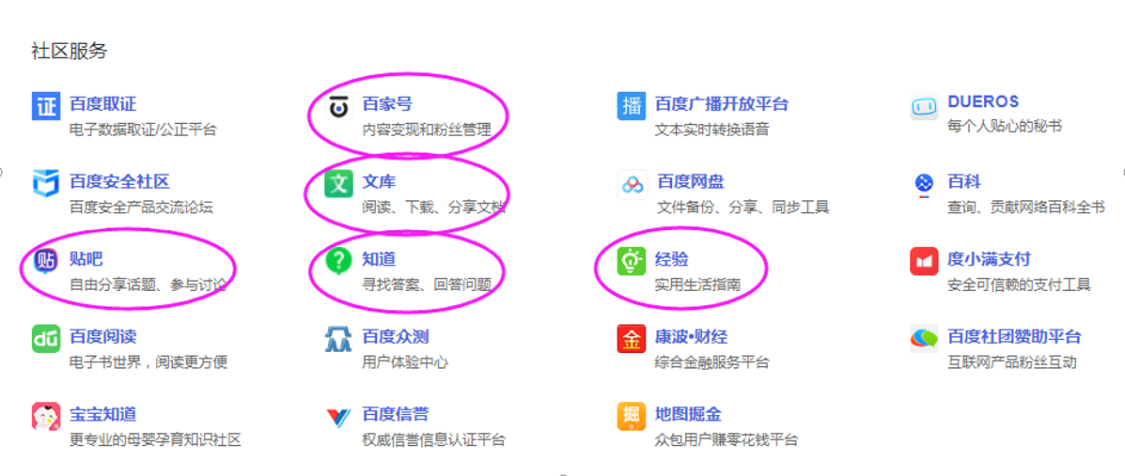

Slide 8
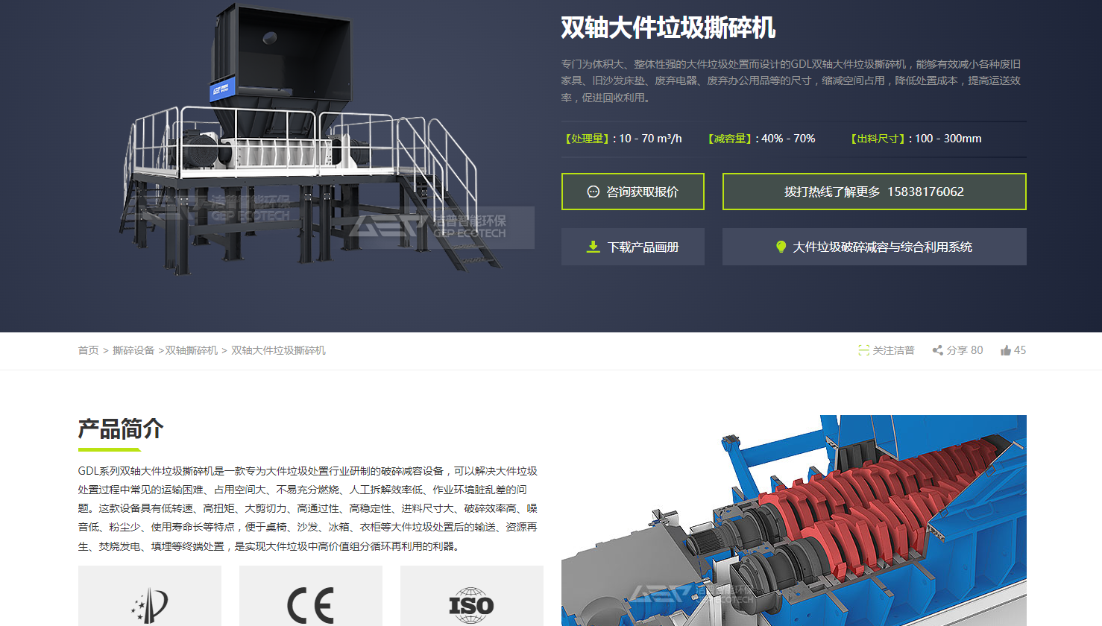
2.颜值：排版有序、图片清晰、界面美观、网页打开速度快
要求：分段明确、序号连贯、画质清晰、配色美观、图文格式一致、网站风格一致、水印和logo不影响浏览。

Slide 9
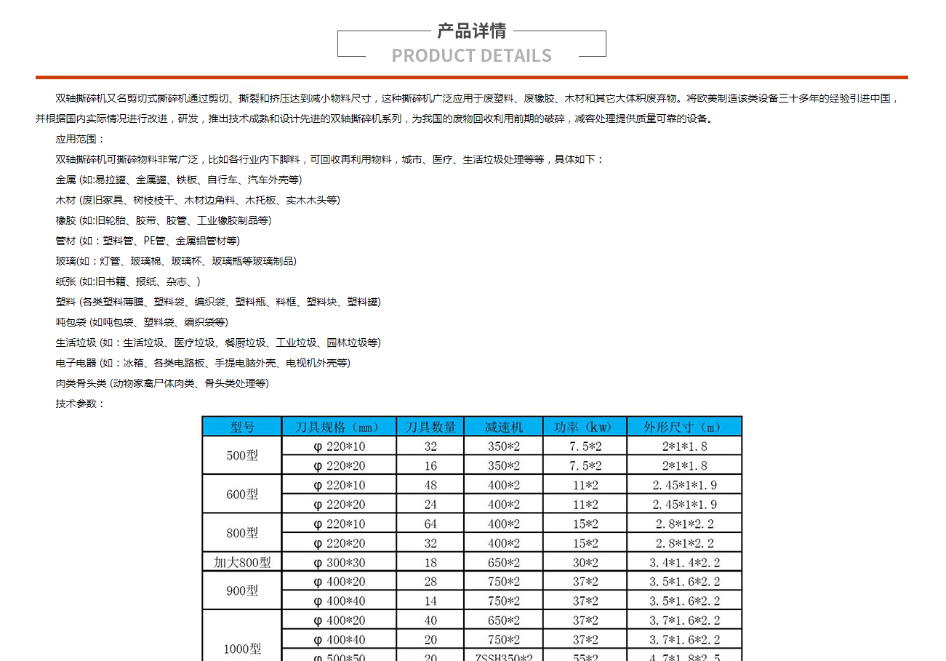

Slide 10
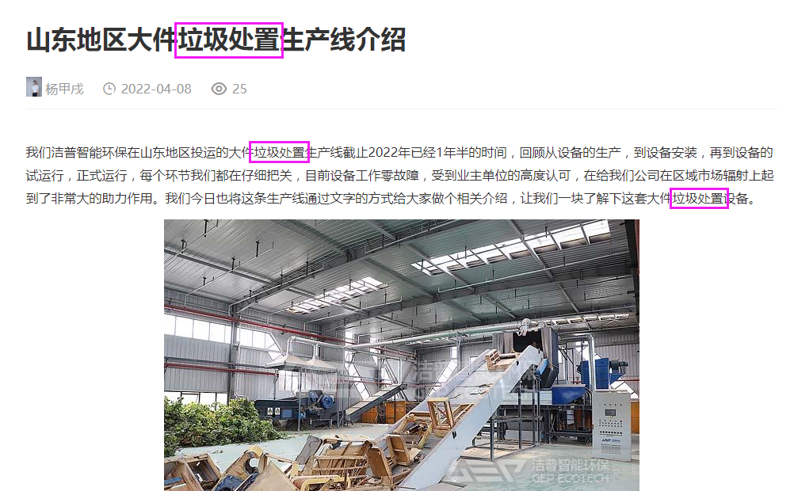
3.内涵：内容专业、积极、丰富
要求：标题与内容高度相关、内容完整、语句通顺、无错字漏字、文字优美、条理清晰、分析全面

Slide 11
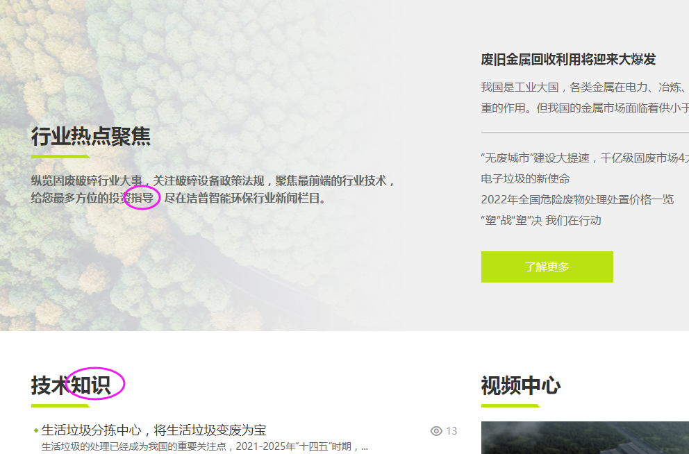
4.口碑：内容有价值，用户愿意分享、互动
要求：内容对浏览者有价值

Slide 12
02
网络推广类文章
PART TWO
1.素材 2.平台 3.标题

Slide 13
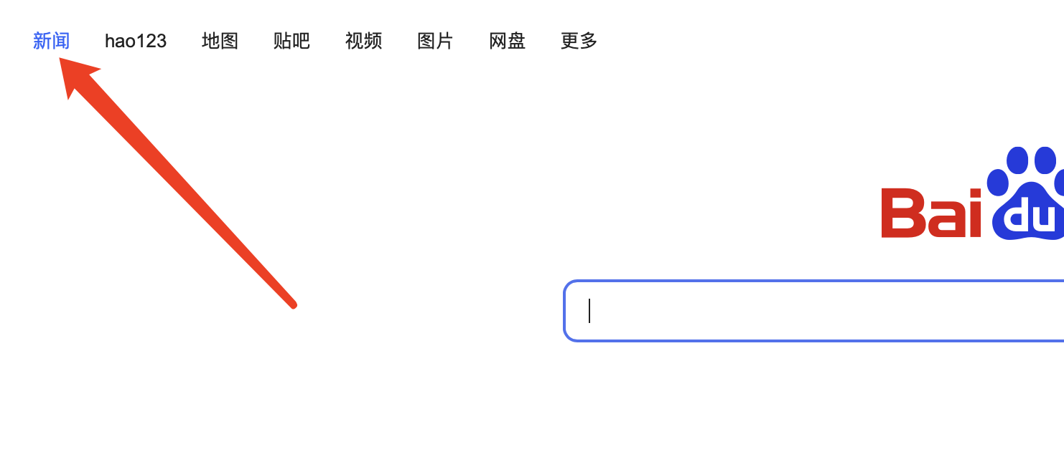
1.素材
新闻资讯、同行网站、政策信息、行业平台、专业书籍、个人知识等

Slide 14
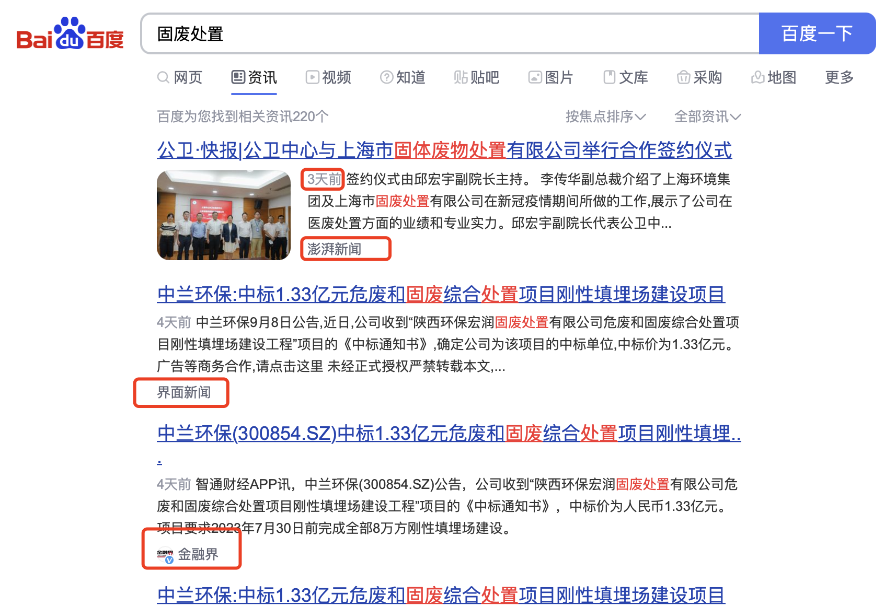

Slide 15
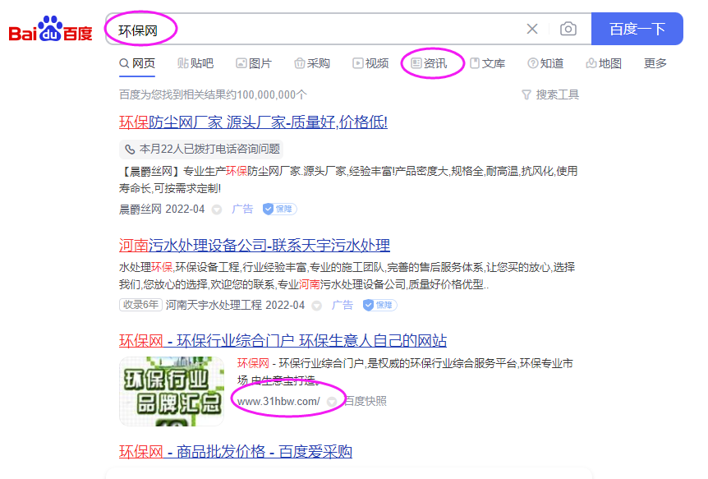

Slide 16
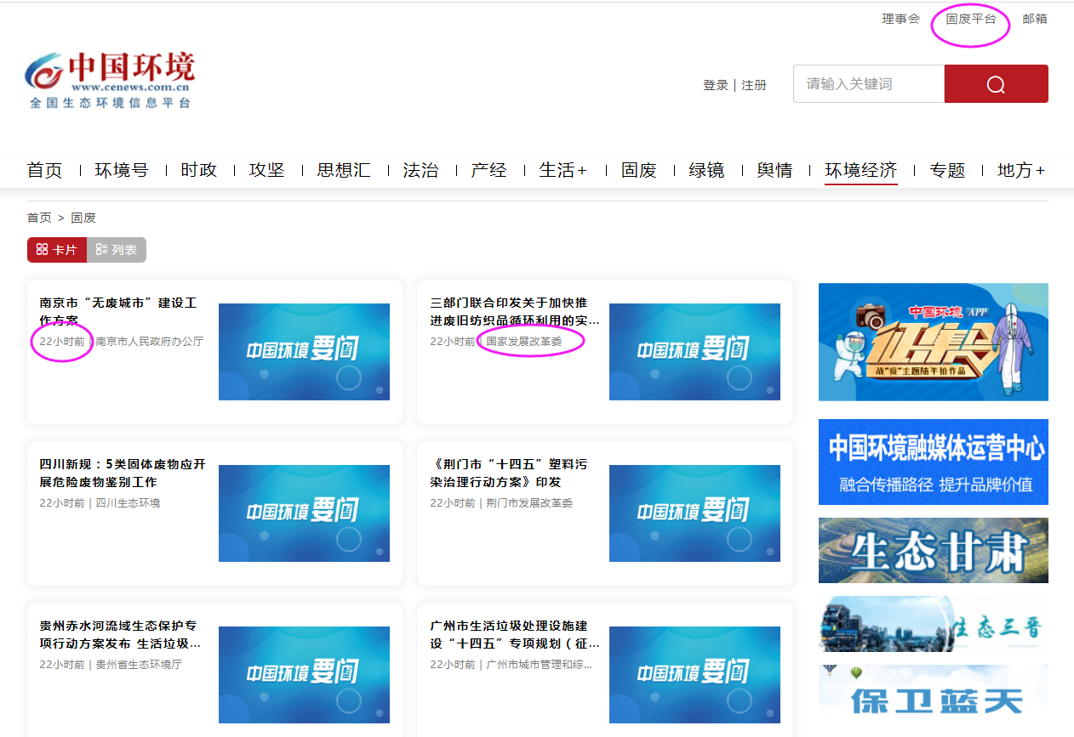

Slide 17
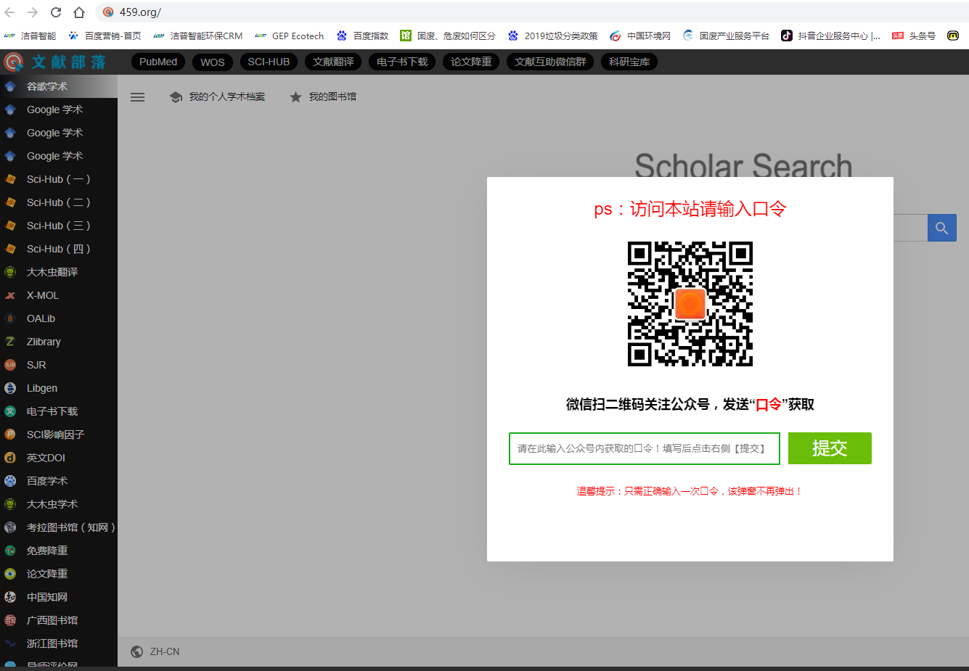

Slide 18
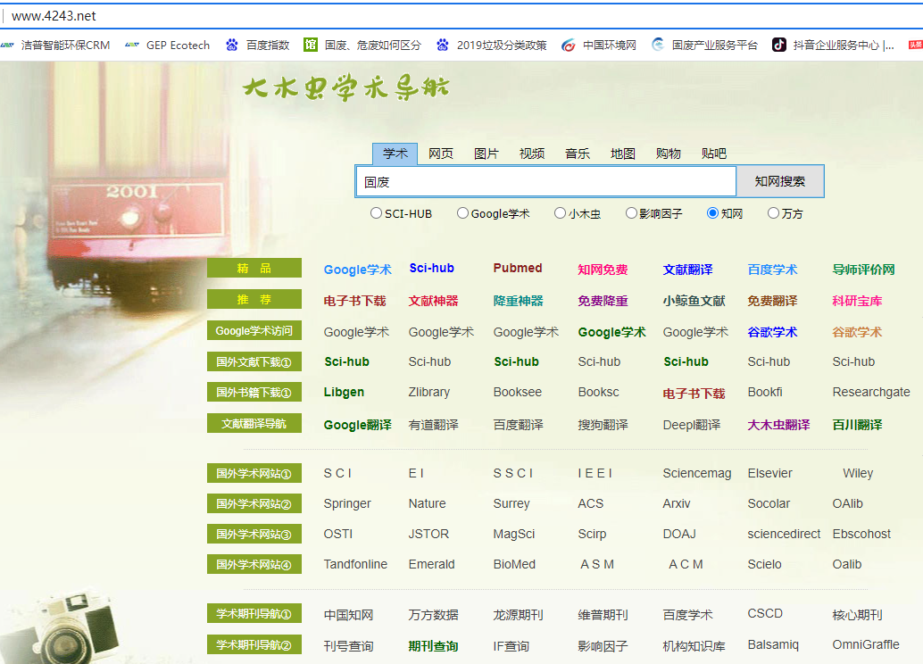

Slide 19
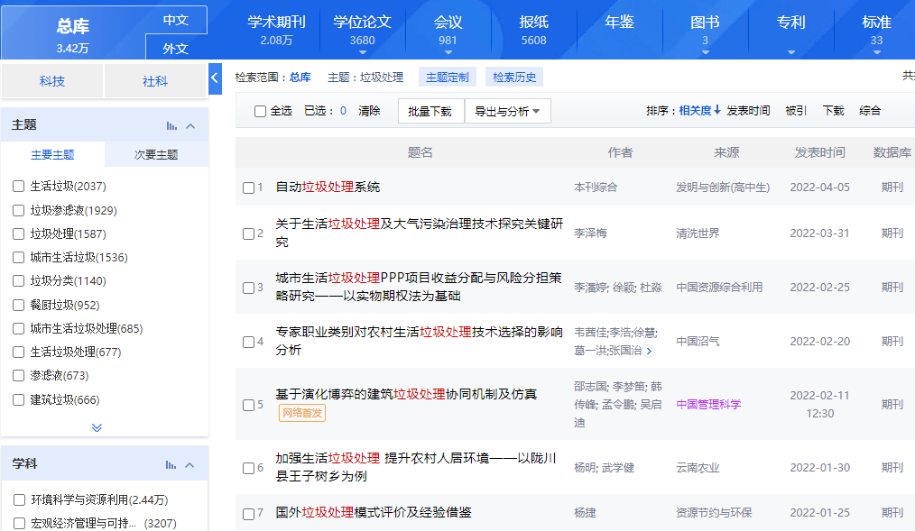

Slide 20
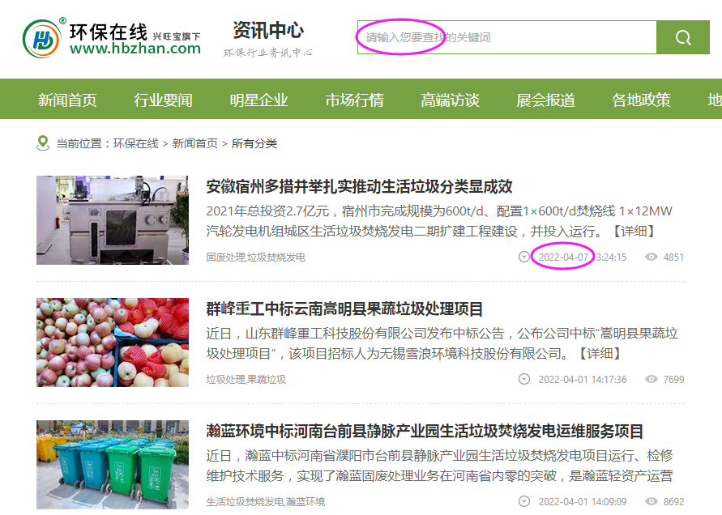

Slide 21
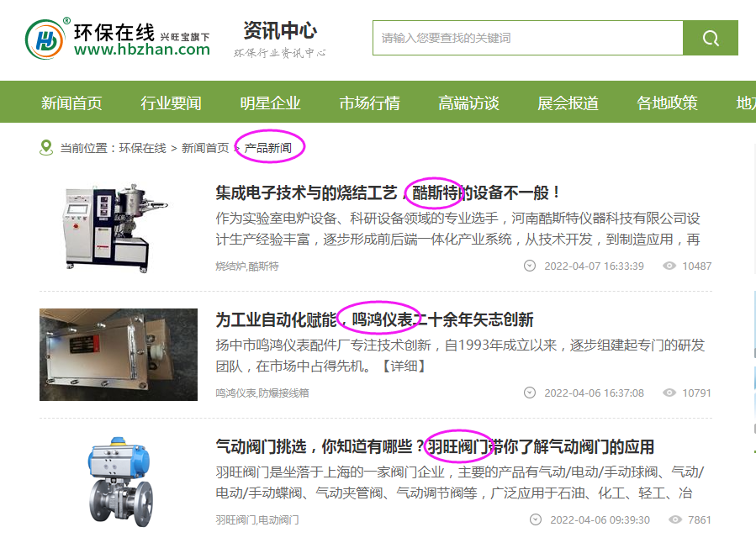

Slide 22
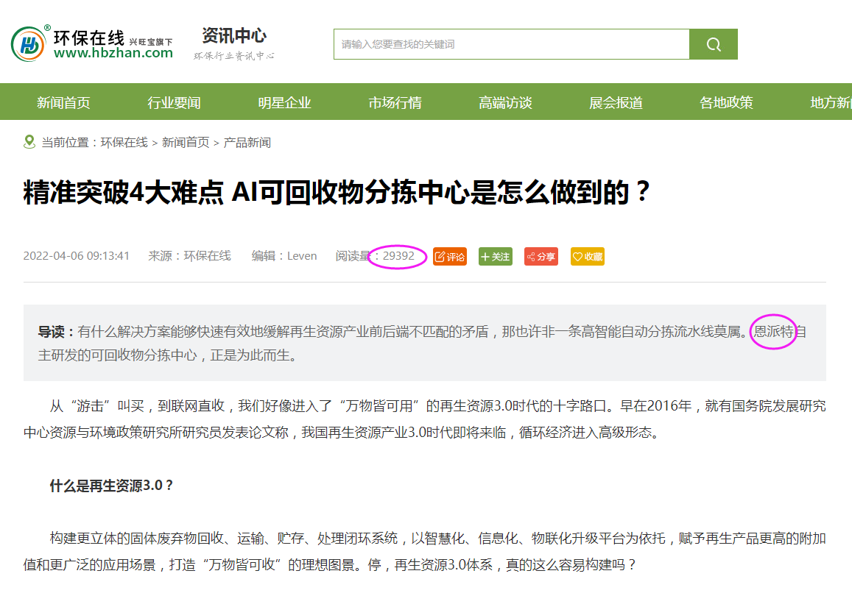

Slide 23
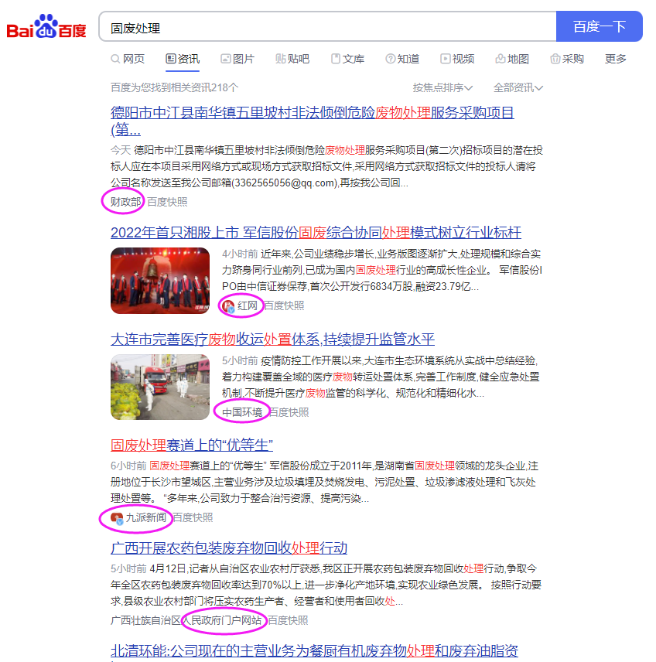
2.平台
新闻源、知名度、流量

Slide 24
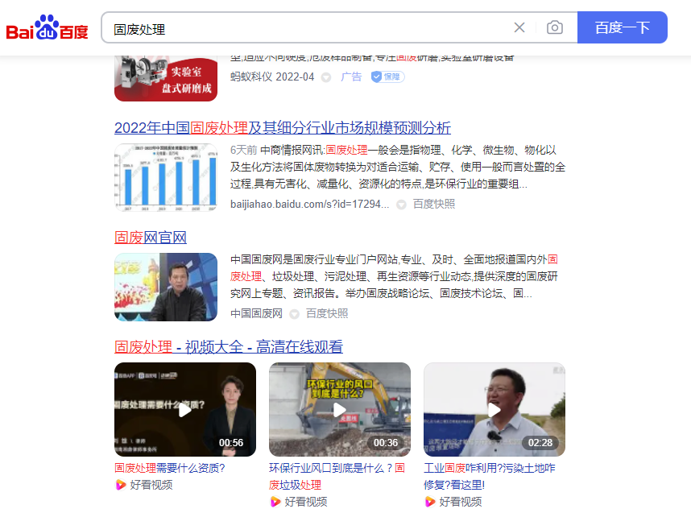

Slide 25
知名自媒体平台
1）字节系：今日头条、微头条、抖音视频、火山视频、西瓜视频、悟空问答
2）百度系：百家号、百度贴吧、百度知道、好看视频
3）腾讯系：微信朋友圈、企鹅号、快手视频、知乎、搜狗问问
4）阿里系：大鱼号
5）其他：趣头条、简书、小红书、搜狐、微博
要提高账户质量，内容要专注；
要增强互动，内容要幽默、有话题性、有争议
要让别人信任，内容要专业

Slide 26
《后疫情时代，忽视这些变化将严重影响你的生活》

Slide 27
3.标题
看到这个标题，我现在就要点进去了解，如果现在没时间看也要先收藏，如果不看就会觉得损失了什么
这颜值！绝对碾压同时期肖战、王一博
德国新型撕碎机面世，可节能50%

Slide 28
3.1 提问式（制造共鸣、制造疑问）
1）哪种塑料撕碎机效果好？
2）解读：为什么现在处理生活垃圾都用洁普撕碎机？
3）生活垃圾中转站都用到哪些垃圾处理设备？
4）粉碎木头不再用双轴撕碎机了吗？
3.2 总结式（数字、对比、归纳）
1）全了！破旧布料粉碎用的3种撕碎机（图文）
2）5步讲清生活垃圾处理全过程
3）选择秸秆粉碎机的6个必须注意的细节
4）粗碎机和细碎机哪种更适合粉碎废旧金属？
5）【指南】4种常用塑料撕碎机的优劣对比
6）旧家具粉碎用撕碎机的8大好处
3.3 利益驱动式（利益、恐惧）
1）揭秘：建个垃圾处理厂多久收回成本？
2）一套垃圾处理设备一年赚6000万
3）买撕碎机加工生物质燃料赚钱吗？
4）定了！青岛生活垃圾处理选用我们的撕碎机
5）电子垃圾乱扔的后果有多可怕
6）选错撕碎机，一年赔了3000万
7）不要因为一台撕碎机，毁了整条垃圾处理生产线

Slide 29
03
网站优化类文章
PART THREE
1.规范

Slide 30
1.规范
1.1 标题足够吸引人
1.2 标题含关键词
（长尾关键词：河南-时产200吨-大型-木材-撕碎机-生产厂家-价格-多少钱一台）
1.3 关键词在内容分布均匀
（关键词密度：字数×数量÷文章总字数＞4%）
1.4 内容和标题高度相关
1.5 内容条理清晰、分段明确、排版整齐、标点符号和序号标准统一
1.6 内容含超链接
1.7 文章不要太长（500字就够了）
1.8 更新稳定、规律

Slide 31
如果是借鉴的文章，最好自己先理解内容，再按照自己的理解写下来
复制后选择“无格式粘贴”
或者粘贴在txt文档里进行编辑 --注意随手保存！！！

Slide 32
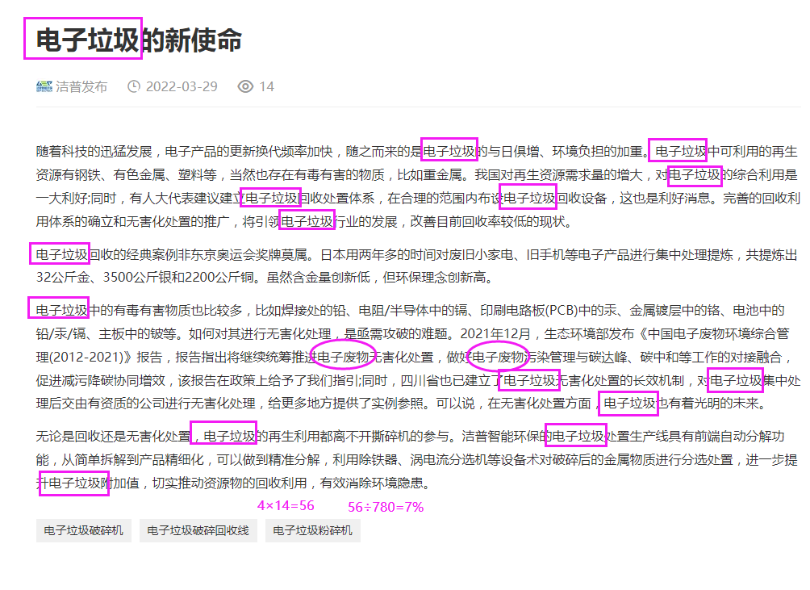

Slide 33
电子垃圾的使命
1.电子垃圾增加快，环境负担重；
2.电子垃圾有回收价值和回收需求；
3.回收案例：东京奥运会；
4.电子垃圾有多种贵金属，有毒，需要处理；
5.电子垃圾处理有政策利好；
6.处理案例：四川的机制；
7.处理需要撕碎机，设备就买我们滴。
如果需要再精简一些，可以去掉哪部分内容？
如果想把文章意思再集中一些，可以做哪些调整？
电子垃圾增速快，有回收处理价值，现在有政策利好，四川已经有成功案例，我们生产处理设备，联系我们
如果想吸引客户关注处理设备，有哪些引导切入点？
电子垃圾增速快，有回收处理需求，我们生产处理设备，有客户靠处理赚钱，现在有政策利好，四川已经有成功案例，电子垃圾贵金属多，回收需求大，联系我们买设备去赚钱吧
1.背景介绍
2.切入主题
3.展开分析
4.总结收尾

Slide 34
04
短视频文案
PART FOUR
1.定位 2.规则 3.技巧

Slide 35
1.定位
1.1 知识类
科普、培训、技能和知识传播
1.2 颜值类
美景、美图、美人，赏心悦目各种美
1.3 才艺类
吃喝玩乐、享受生活
1.4 带货类
各种折扣

Slide 36
2.规则
2.1 账号诊断指标
投稿数：周期内发布视频数量
互动指标：点赞、评论、转发量
播放量、完播率、粉丝净增量
2.2 视频诊断指标
播放时长、完播率、点赞率、互动指标、吸粉能力
分享、访问主页
2.3 推荐机制
相似内容领域、相同粉丝量级、相同时长量级
待推荐：播放量1000+（有机会进入高级流量池）
待热门：播放量10000+（有机会成为热门推荐视频）
2.4 数据更新时间
第二天上午10点更新昨日视频相关数据

Slide 37
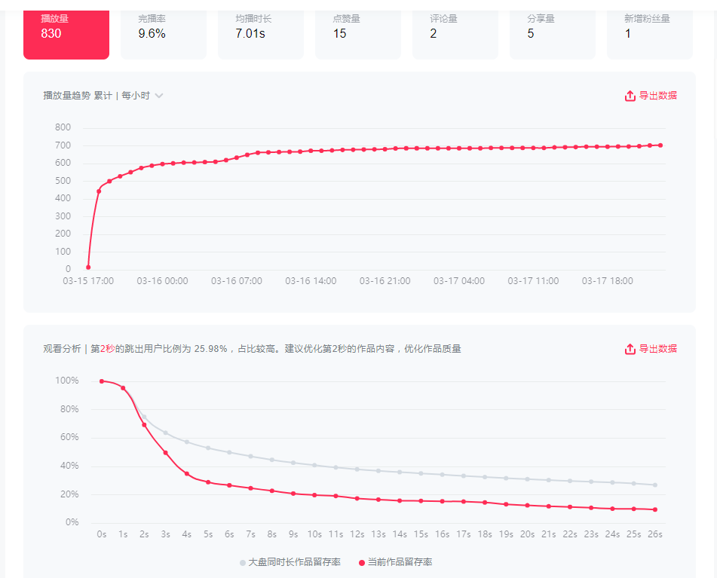

Slide 38
3.技巧
3.1 150-300字，30秒左右
竖版同步到火山，再发布到快手
1分钟以上中视频拍成横版同步到西瓜
百度的“好看视频”和腾讯的“视频号”也可以同步发，不要相差太多时间
3.2 黄金3秒，保持吸引力
每10秒设置一个吸引点
观众跳出时间节点：5秒、10秒、15秒、25秒
多用逻辑词，如：“因为--所以”“不但--而且”“既然--那么”“首先--其次”“第一--第二”
3.3 数字的应用
“我用10秒钟的时间……” “分为3个方面” “尤其最后一条”
3.4 热点话题/特效
内容具有话题性，引发讨论
蹭热点或选择热搜词设为话题 #固废处理 #粉碎机 #生活垃圾
3.5 围绕核心词
不发与核心关键词不相关的内容 #生活垃圾 #生活垃圾处理 #生活垃圾处理设备 #垃圾处理方案
3.6 显示字幕，统一画面风格
字体、封面模板
声音、字幕比画面更重要（画面不大量重复即可，声音和字幕才是传播主力）
3.7 上传时间
7：00-8:00、11:00-13:00、18:00-19:00
3.8 及时互动

Slide 39
05
企业宣传类文字
PART FIVE
1.咨询目的 2.搜索目的

Slide 40
1.用户咨询的根本目的是什么？
1.1 赚钱
考察--比较--购买（实际决策人）
不要跟想赚钱的人讲你将卖给他的东西有多好，那只会让他联想到一个字：“贵”
换个角度重新选择用词，告诉他买了这个东西他有多赚
1）更省：省心、省钱、省维护、省操作、省人工、省电
2）更赚：质量用得更久--折旧成本低、技术长久领先--淘汰风险低
1.2 完成任务/指标
考察--比较--汇报/做计划（采购、项目组员、政府部门）
这些人了解完公司实力就算完成任务了，不是受益方，不会太关注深层次的东西
没有决策权，但有建议权，各种企业荣誉、案例、居间费都是为他们准备的
1.3 学习知识/获取资料
浏览--询问--询问--询问（做方案的、做运维的、同行）
偏执而坚韧的细节探究者，热爱学习但实力不足，说不上话，很难发展成客户

Slide 41
2.用户搜索的目的是什么？
2.1 了解产品和公司情况
考察--比较--购买
1）看产品跟自己的需求符合度有多高（产品应用行业或案例）；
2）看企业是否值得信赖（规模、荣誉、技术和生产实力、合作客户）
2.2 了解产品细节
比较--学习
1）小客户老板想入场投资，比较谨慎，想多了解一些东西
2）技术和运维人员学习知识，提升自身实力
2.3 了解行业、政策信息
1）寻找赚钱机会
2）说服自己下决心
3）关心粮食和蔬菜
综上：
1）产品介绍应增加具体能为用户带去什么好处的内容
2）行业文章应增加说服用户下定决心方面的内容（暗示、明示、鼓动、吓唬）
3）其他内容：企业和产品高大上，服务体贴亲民

Slide 42


